Slide 1
Kさま 相続対策資料
株式会社ライブリッジ 相続コンサルタント 川口宗治
2024/05/28

Slide 2
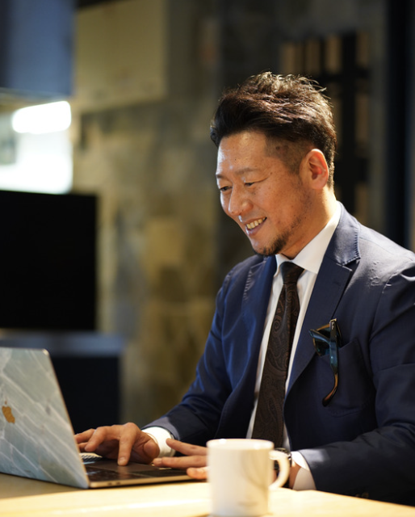
相続コンサルタント川口宗治
1973年 富山県生まれ
1999年 プルデンシャル生命保険入社。 2013年 プルデンシャル生命を退職。
相続コンサルタントとして独立・開業し、 「相続コンサルタント事務所ライブリッジ」 を設立
2014年 富山の相続の専門家と相続問題解決のための専門家集団
「相続トータルサポート富山」
を設立、代表に就任
2018年 「選ばれる相続コンサルタント養成講座」
スタート（現在第29期を開講中）
2020年 「相続マーケティング研究所」設立 毎朝ほぼ8:30からYouTubeで 相続マーケティングに関するライブを配信。

Slide 3
相続コンサルタントの役割：イメージ図
※既にお付き合いのある専門家と協業することも 新たに専門家を選定することもどちらも対応可能です。

Slide 4
相続コンサルタントの役割
相続におけるクライアントさまの悩みや困りごとの相談を受け、
心の奥にある想いや希望を丁寧にヒアリングいたします。その上で
①解決すべき本当の問題の「明確化」
②問題解決のための「戦略とロードマップ作り」 ③専門家との協業による「ワンストップのサポート」 を通してご一家のみなさまの利益と幸福の最大化に寄与します。

Slide 5
K家の相続をめぐる現状
・母・八千代様名義の財産が多い
・母・八千代様は認知症をお持ちである ・父・功さんは現在も会社に顔を出している ・父・功さんは自身の相続対策に前向きではない
・妹・知美さんとは良好なコミュニケーションが取れている ・今までは相続の対策はほとんど考えたことがなかった。

Slide 6
K様のご希望
①お母様が安心して穏やかに暮らしてほしい ②お母様の相続対策（主に相続税の対策）を進めたい
③相続税がかかるかどうか、かかるとしたらいくらくらいなのか、 今のうちから心の準備をしておきたい。 ⑤相続税の納税のための資金計画も検討したい。 ⑥遺言書は必要なら準備しておきたい。

Slide 7
相続に悩む方の多くは、
最適な解決策を探しているのですが・・・
「解決策を探す前にやることがある」
という事実をご存知ですか？

Slide 8
相続対策の正しい進め方
①現状の分析・把握
↓ ②解決すべき本当の問題の「明確化」 ↓↓
③当事者である家族と問題を共有
↓↓↓ ④家族それぞれの気持ち・考え方を共有
↓↓↓↓
⑤専門家チームと最適な解決策の模索

Slide 9
相続対策の正しい進め方
①現状の分析・把握
↓ ②解決すべき本当の問題の「明確化」 ↓↓
③当事者である家族と問題を共有
↓↓↓ ④家族それぞれの気持ち・考え方を共有
↓↓↓↓
⑤専門家チームと最適な解決策の模索

Slide 10
相続対策の正しい進め方
①現状の分析・把握
↓ ②解決すべき本当の問題の「明確化」 ↓↓
③当事者である家族と問題を共有
↓↓↓ ④家族それぞれの気持ち・考え方を共有
↓↓↓↓
⑤専門家チームと最適な解決策の模索

Slide 11
相続対策の正しい進め方
①現状の分析・把握
↓ ②解決すべき本当の問題の「明確化」 ↓↓
③当事者である家族と問題を共有
↓↓↓ ④家族それぞれの気持ち・考え方を共有
↓↓↓↓
⑤専門家チームと最適な解決策の模索

Slide 12
相続対策の正しい進め方
①現状の分析・把握
↓ ②解決すべき本当の問題の「明確化」 ↓↓
③当事者である家族と問題を共有
↓↓↓ ④家族それぞれの気持ち・考え方を共有
↓↓↓↓
⑤専門家チームと最適な解決策の模索

Slide 13
相続対策の正しい進め方
①現状の分析・把握
↓ ②解決すべき本当の問題の「明確化」 ↓↓
③当事者である家族と問題を共有
↓↓↓ ④家族それぞれの気持ち・考え方を共有
↓↓↓↓
⑤専門家チームと最適な解決策の模索

Slide 14
相続対策の理想の姿
法的に有効な
書類の作成
↓
遺言書の作成
家族間（関係者間）の合意形成
↓
家族会議

Slide 15
相続対策のための家族会議のポイントと家族会議支援
家族だけでやってはいけません！
・参加メンバーは法定相続人のみ ・開催場所は親の住んでいる家が望ましい ・話し合うべき議題を事前に明らかにしておく ・介護が必要になった場合の親の希望と家族の役割分担を検討開始
・お墓などの祭祀財産の継承や葬儀について検討開始
・議事録やメモなどを残しておく ・親の気持ちを家族の気持ちを互いに聴き合う などなど・・・
資料の準備や司会進行・ファシリテーションなど
相続コンサルタントが家族会議を支援いたします。
※家族会議支援®︎は株式会社ライブリッジの登録商標です

Slide 16
プロ目線で見た勝山家のこれから
①八千代さまの相続対策
一般論ですが… 認知症をお持ちの方は「本人による契約行為」ができないと言われています。
【 本人による契約行為とは 】 ■金融機関での取引 →融資、引き出し、振込、定期口座契約／解約など ■不動産取引 →売却、購入、貸す、借りる、建替え、改修工事など
■生命保険
→契約締結、解約、内容変更など
■相続関連 →遺言書の作成／修正など
■その他、自動車などの購入など
資産凍結
と言われています

Slide 17
プロ目線で見た勝山家のこれから
②功さまの相続対策
心身ともに健康状態のいい今だからこそ相続の対策をスタートしたいところです。
【 功さまの理想の相続対策 】 ■財産目録の作成 →預貯金、不動産、金融資産、非上場の株式の評価など ■相続税の事前シュミレーション
■今からできる節税対策
→生前贈与、生命保険の活用など
■その他 →遺言書の作成など

Slide 18
功さまの相続対策が必要と思われる理由
例えば遺言書がない状態で、
もしも功さまが八千代さまより先に亡くなってしまったら…
功さまの財産は50％が八千代さまが相続しなくてはならない
（※八千代さまに成年後見人 or 特別代理人を立てなければならない）
八千代さまの財産がさらに増え、 より多額の相続税を支払わなければならなくなる 可能性が大きいです

Slide 19
相続対策は
一次相続だけではなく
二次相続対策もセットで実施することを
おすすめします。

Slide 20
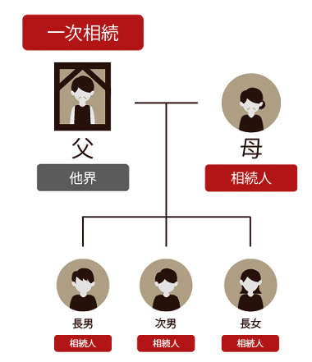
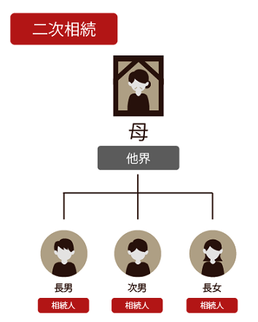
二次相続とは
二次相続とは、一次相続で相続人となった配偶者が亡くなったときに発生する相続のことを指します。
たとえば両親と子ども3人の5人家族の場合、
父がはじめに亡くなり、配偶者の母と子どもたちへ遺産が相続されるのを一次相続、
続いて母が亡くなり子ども達だけへ遺産相続されるのが二次相続です。
二次相続ではすでに配偶者が亡くなっているため、相続税において控除される金額が減り、相続税は大きくなりがちなのが一般的です。

Slide 21
①八千代さまの相続対策
今から
「何ができるか？」
を探っていくことが重要と考えられます。

Slide 22
問題解決の戦略とロードマップ
K家の現状の 確認・把握からスタート
ご家族も交えて 問題意識と当事者意識を共有
家族の納得感が高く 問題点を網羅した遺言書
現状の確認
問題点の
明確化
家族会議
対策の
立案・実行
遺言書の
作成
今見えている問題と
まだ見えていない問題を
全て洗い出します。
・財産目録の作成、整理 ・相続税のシュミレーション
・財産の引き継ぎの計画立案
・生命保険の活用
・遺言書の作成
などなど

Slide 23
問題解決の戦略とロードマップ
スタートから２ヶ月程度で 現状把握と問題明確化
具体的な対策の立案・実行は
4〜6ヶ月後からスタート
現状の確認
問題点の
明確化
家族会議
対策の
立案・実行
遺言書の
作成
家族会議の開催 ・問題点の共有 ・当事者意識の共有 ・それぞれの考えを聴き合う ・対策の方向性の共有
・進捗の共有
6ヶ月程度を目処に相続税対策
12ヶ月程度で遺言書の作成

Slide 24
お見積書

Slide 25
2024年5月28日
相続対策・年間顧問 お見積書
〒931-8443 富山県富山市下飯野2-15 株式会社ライブリッジ
代表取締役 川口宗治
・K家の相続に関する現状分析＆レポート作成
・相続対策における課題の明確化＆レポート作成
・家族会議支援®︎ ＆議事録作成、共有
・相続対策プランの戦略・ロードマップ策定
・プラン遂行のための特別チームビルディング
・実行支援のプロジェクト遂行
・遺言書・贈与契約書などの書類作成サポート
※その他突発事項にも対応します。 ※サポート期間は12ヶ月間です。（必要に応じて更新） ※実費（各種書類取得費用）などは別途ご精算となります。
※ 専門家への報酬が別途発生する場合には事前にご連絡いたします。
（報酬は専門家へ直接お支払いください）
お見積金額：1,100,000円
990,000円
※2年目以降の更新は年間396,000円です

